Slide 1
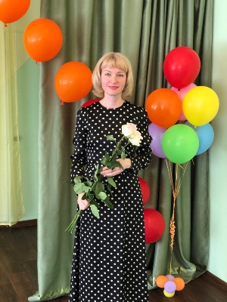
Музыкальный руководитель высшей категории
Синицына Елена Валерьевна
Образование:
-- Ярославское областное
Училище культуры.
- ЯГПУ им. К. Д. Ушинского.
стаж работы
музыкальным руководителем:
22 года

Slide 2
Цель музыкального воспитания в детском саду – воспитание благородного человека путем воздействия музыкального искусства – формирование интересов, потребностей, способностей, эстетического отношения к музыке.

Slide 3
Форма одежды детей на музыкальной деятельности в ДОУ

Slide 4
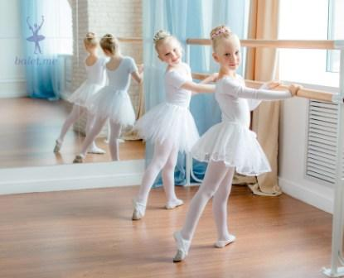
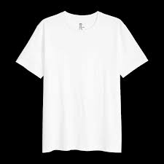
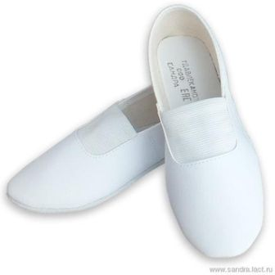
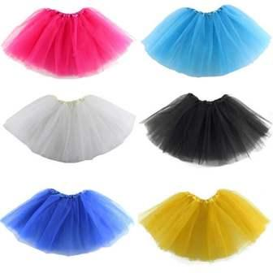
Девочки: футболка, юбочка, чешки

Slide 5
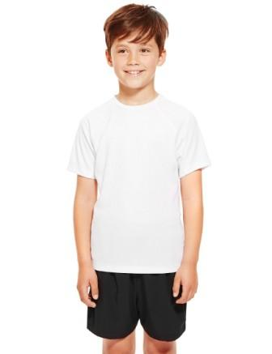
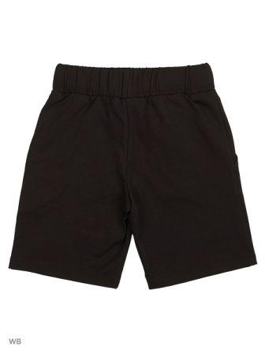
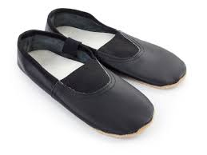
Мальчики: футболка, шорты, чешки

Slide 6
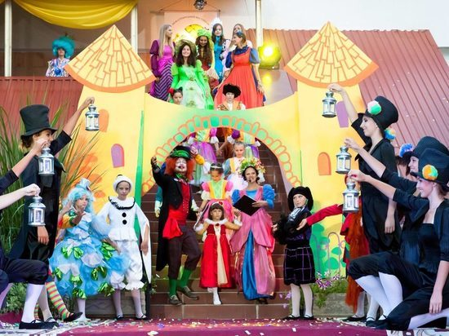
Приглашаем в музыкальный театр в нашем ДОУ!
Программа
«Музыкотерапия для дошкольников»

Slide 7
Программа дополнительного образования «Музыкотерапия для дошкольников»
Данная авторская образовательная Программа возлагает на себя функцию «вспомогательно-оживительную» для каждого ребёнка-воспитанника, т.к. несёт в себе цепочку: «Слово-Музыка-Движение-Осмысление».
Основные разделы
Ритмотерапия и логоритмика:
Игра на детских музыкальных инструментах:
Вокализация и вокалотерапия:
Игровое творчество :
Сказкотерапия:
Музыкотерапия: (слушание и проживание музыки)
Программа интегративной музыкотерапии для дошкольников приглашает малышей в увлекательный мир эмоций, волшебной музыки и творческого раскрывания детских талантов!
Интегративная музыкотерапия – это сочетание музыкотерапии с другими видами арт-терапий, например: с рисованием, с танцами, с лепкой, театрализацией, оригами, поэзией и др

Slide 8
Функции интегративной музыкотерапии:
Помогает углубить и закрепить эффект от других арт-терапий.
Помогает найти подход к детям, которые имеют трудности с поведением в социуме и проблемы в развитии.
Помогает адаптировать различные виды искусства под восприятие детского разума.
Помогает глубже заглянуть во внутренний мир ребёнка.
Помогает ребёнку почувствовать себя уверенней.
Помогает лучше осваивать различные виды искусств, к которым не всегда есть способности.

Slide 9
Взаимодействие музыкального руководителя с родителями
Информация музыкального руководителя ежемесячно размещается на сайте ДОУ и в групповых уголках. Электронный адрес для связи: sinitsyna-75@bk.ru
Подробнее о профессиональной деятельности музыкального руководителя можно ознакомиться на сайте ДОУ в разделе страничка музыкального руководителя

Slide 10
Спасибо за внимание

